Slide 1
Informe
Fiscal Regional
Junta Regional de Turrialba

Slide 2
Periodos:
  Agosto 2025 a Diciembre 2025
  Enero 2026 a Julio 2026

Slide 3
Periodo | Acuerdos
 | Total | Ejecutados | En Proceso | No ejecutado
Agosto – Diciembre 2025 | 187 | 187 | - | -

Slide 4
Periodo | Acuerdos
 | Total | Ejecutados | En Proceso | No ejecutado
Enero – julio 2026 | 167 | 167 | - | -

Slide 5
Periodo 2025
Temas de fiscalía | 11
Denuncias | 0
Acompañamientos a eventos regionales | 2

Slide 6
Periodo 2026
Temas de fiscalía | 7
Denuncias | 0
Acompañamientos a eventos regionales | 3

Slide 7
Consulta solicitada sobre cambios al centro de recreo.

Slide 8
Consulta solicitada sobre cambios al centro de recreo.
Se trabaja mediante dos insumos:
1. Un forms que se compartió a los colegiados mediante los representantes institucionales.

Slide 9
Consulta solicitada sobre cambios al centro de recreo.
Se trabaja mediante dos insumos:
1. Un forms que se compartió a los colegiados mediante los representantes institucionales.
2. Visita de la fiscalía al centro de recreo.

Slide 10

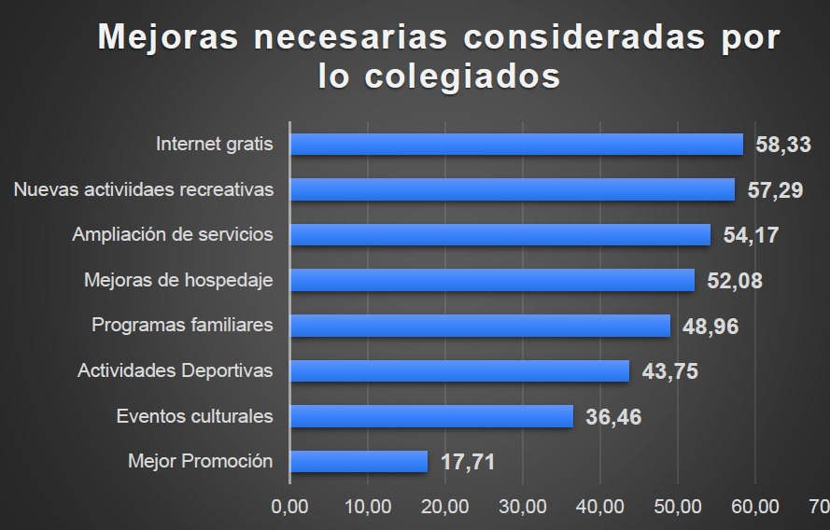
Que se propuso por parte de los colegiados.

Slide 11
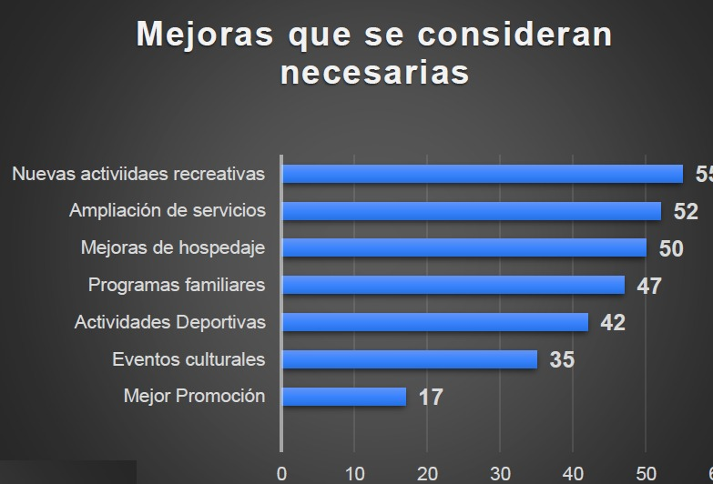
Que se propuso por parte de los colegiados.

Slide 12
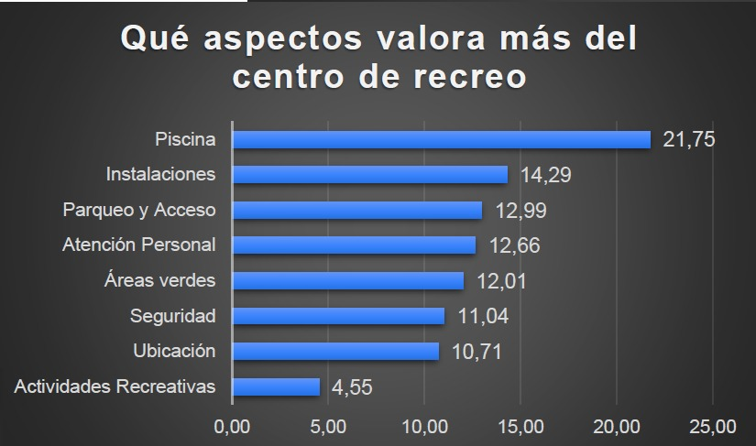
Que se propuso por parte de los colegiados.

Slide 13
MUCHAS GRACIAS POR SU ATENCIÓN

